Slide 1
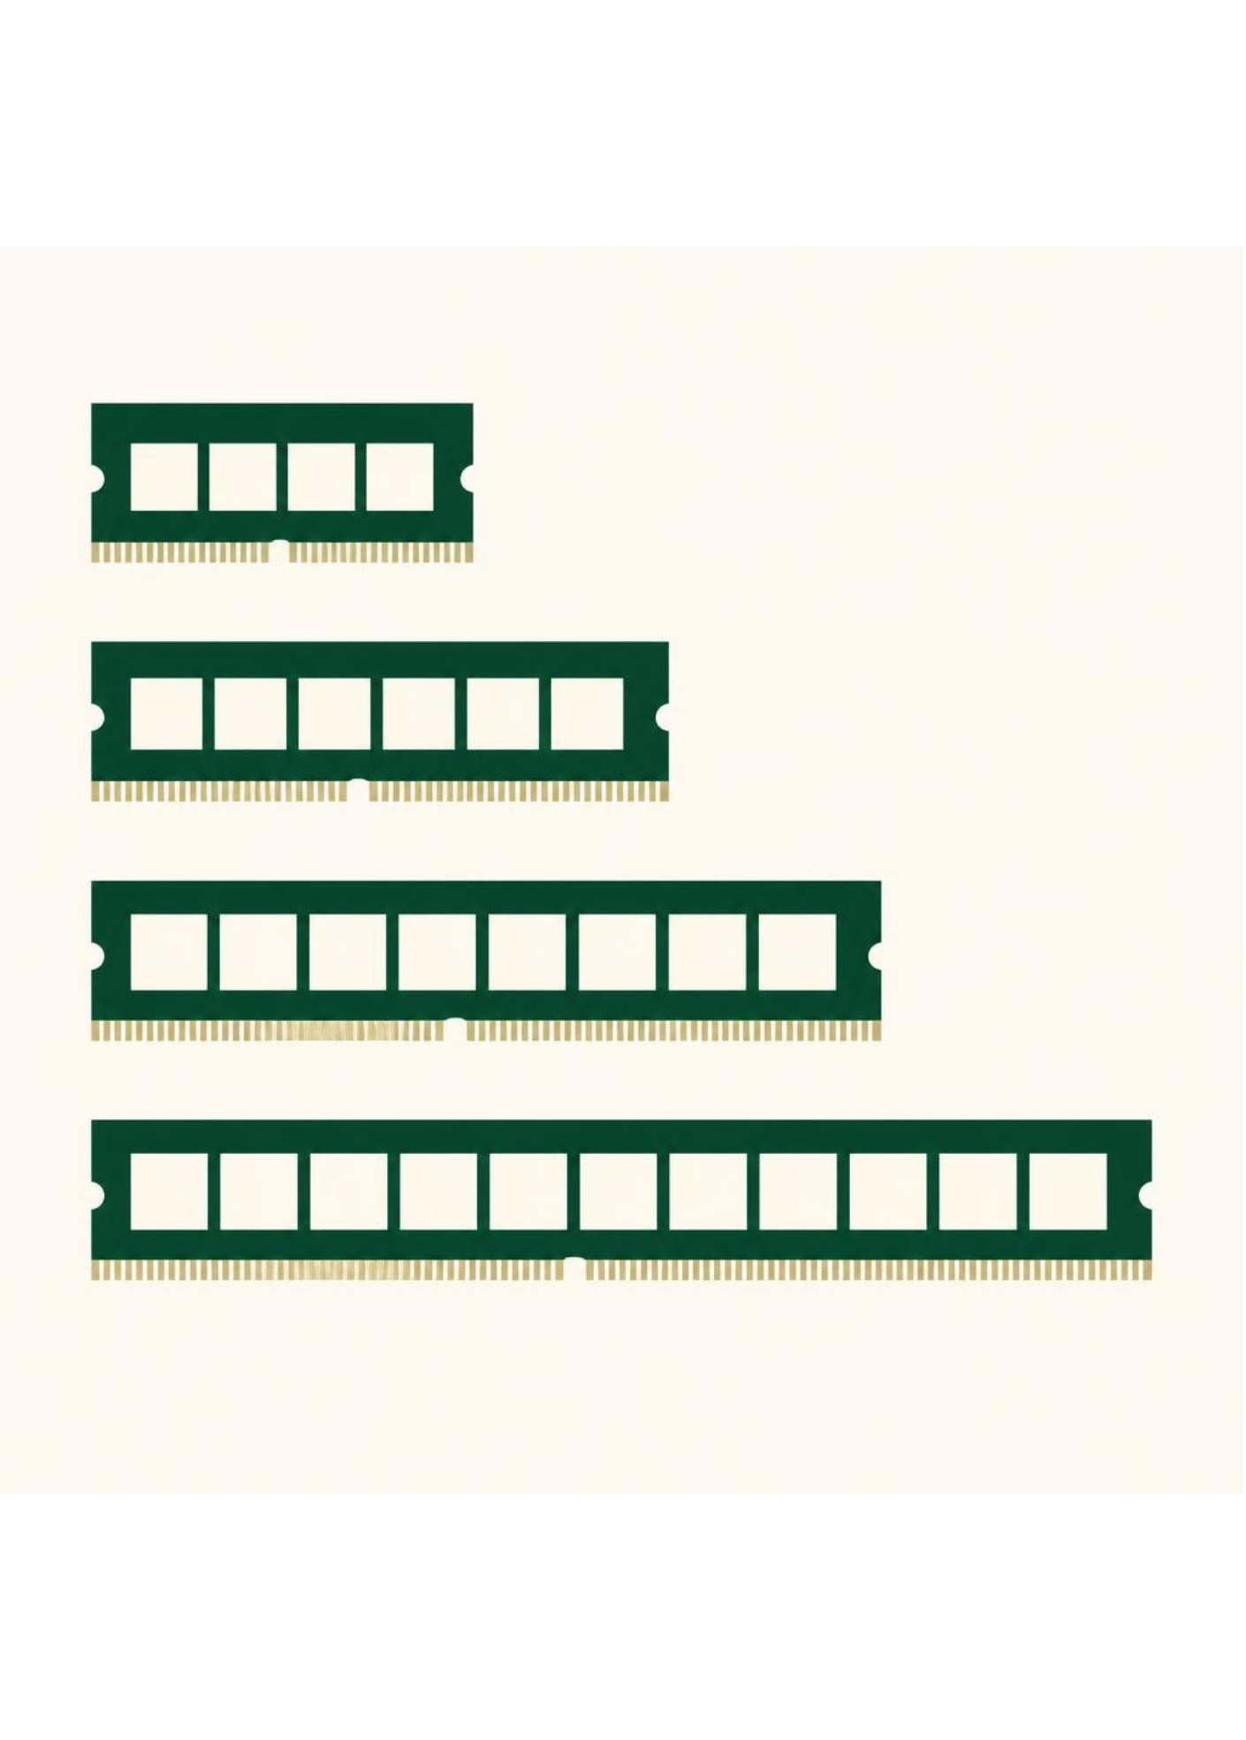

calloc e realloc in C
calloc, realloc, realloc in pratica
LINGUAGGIO C
MEMORIA DINAMICA
CALLOC E REALLOC

Slide 2
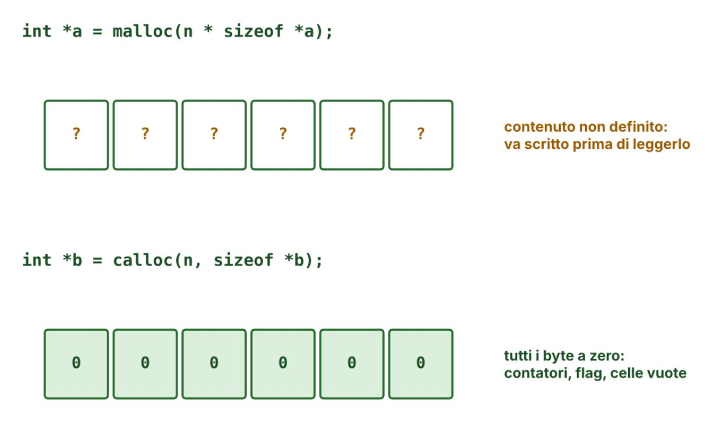
calloc: un Blocco Azzerato
calloc riceve il numero di elementi e la dimensione di ciascuno, e mette a zero tutti i byte del blocco.
int *a = malloc(n * sizeof *a); /* contenuto non definito */
int *b = calloc(n, sizeof *b); /* n int che valgono 0 */
if (b == NULL) {
printf("Memoria insufficiente.\n");
}
...
free(b);
calloc conviene quando il programma parte davvero da zero: contatori, totali, flag, celle vuote. Se ogni elemento verrà scritto prima di essere letto, basta malloc.
2

Slide 3
Contatori e Matrici Azzerate
 | malloc | calloc
argomenti | n * sizeof *p | n, sizeof *p
contenuto iniziale | non definito | byte a zero
quando | dati scritti subito | contatori, flag
int *conta = calloc(LETTERE, sizeof *conta);
conta[c - 'a']++;
int *assente = calloc(giorni * studenti, sizeof *assente);
assente[g * studenti + s] = 1;
char *composto = calloc(n + 1, sizeof *composto);
calloc azzera i byte: per gli interi è 0; per double e puntatori lo standard non lo garantisce, ma su tutte le macchine comuni valgono 0.0 e NULL.
3

Slide 4
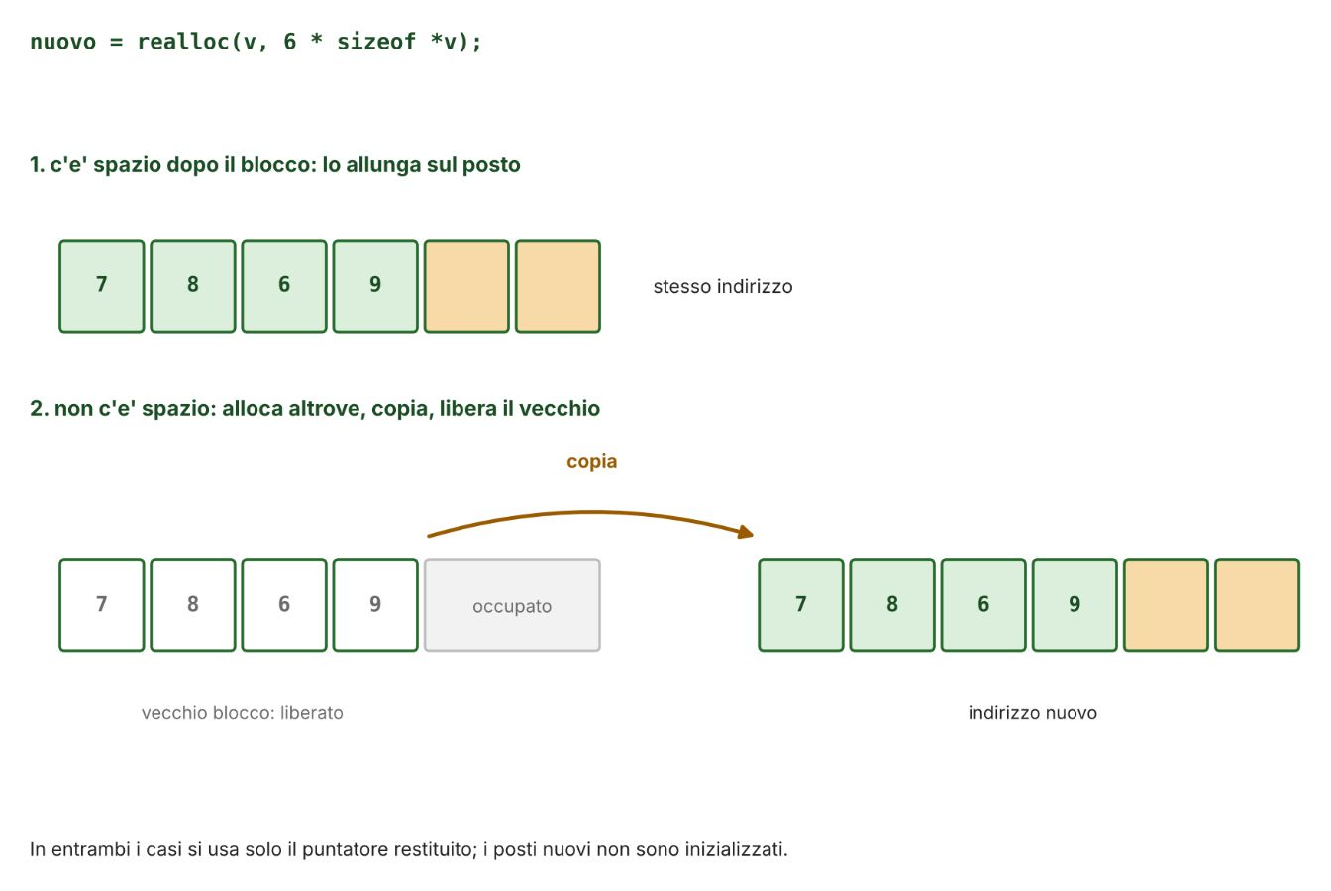
realloc: Cambiare Dimensione
realloc restituisce un blocco della nuova dimensione che contiene i dati del vecchio. Se c'è spazio lo allunga sul posto, altrimenti alloca altrove, copia e libera il vecchio.
nuovo = realloc(temperature, 14 * sizeof *nuovo);
if (nuovo != NULL) {
temperature = nuovo;
/* i primi 7 valori ci sono ancora,
gli altri 7 vanno scritti */
}
Dopo realloc si usa solo il puntatore restituito: l'indirizzo può essere cambiato. I posti aggiunti non sono inizializzati.
4

Slide 5
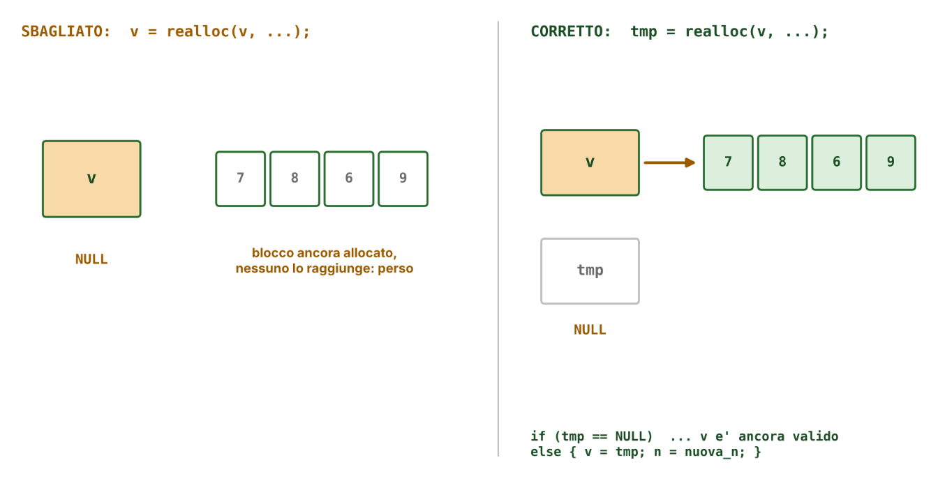
Il Puntatore Temporaneo
Se realloc non trova memoria restituisce NULL e non libera il blocco vecchio, che resta valido con i suoi dati.
v = realloc(v, nuova_n * sizeof *v); /* SBAGLIATO */
tmp = realloc(v, nuova_n * sizeof *v); /* corretto */
if (tmp == NULL) {
/* v è ancora valido */
} else {
v = tmp;
n = nuova_n;
}
La dimensione si aggiorna solo dopo che realloc è riuscita.
5

Slide 6
Ridurre un Blocco
Quando non si sa quanti dati arriveranno si può allocare un massimo, riempirlo e poi restituire la parte non usata.
Un filtro sul posto, con un indice che legge e uno che scrive, toglie i valori errati senza un secondo array; poi realloc riduce il blocco.
punteggi = malloc(MASSIMO * sizeof *punteggi);
... lettura di n punteggi ...
if (n == 0) {
free(punteggi);
punteggi = NULL;
} else {
tmp = realloc(punteggi, n * sizeof *punteggi);
if (tmp != NULL) {
punteggi = tmp;
}
}
Mai realloc(p, 0): il risultato dipende dalla libreria. Per svuotare si usano free e NULL.
6

Slide 7
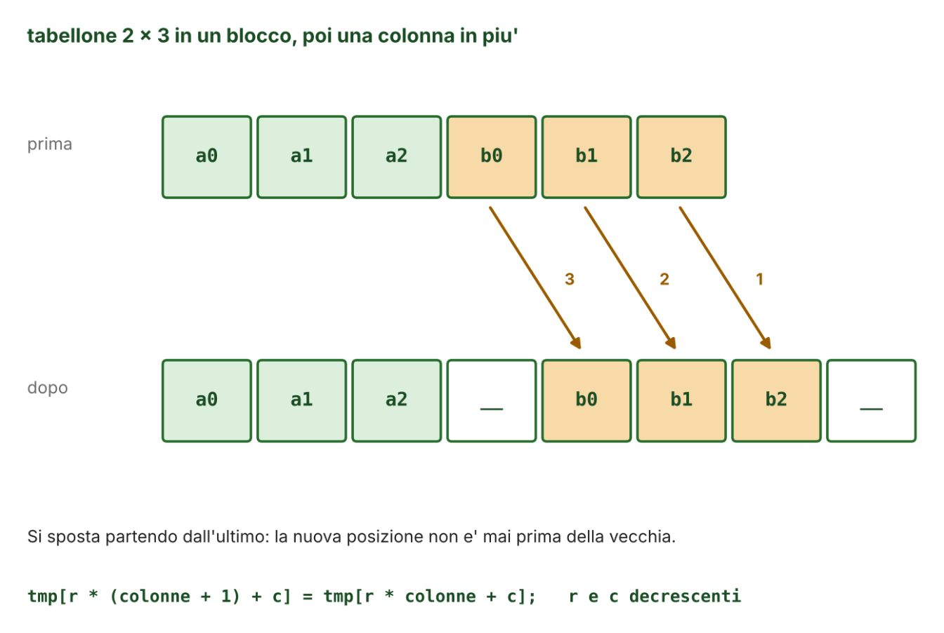
Una Colonna in più
Un tabellone in un solo blocco ha le righe una dopo l'altra: aggiungere una colonna cambia la lunghezza di ogni riga, quindi dopo la realloc i voti si spostano.
tmp = realloc(tab, righe * (colonne + 1) * sizeof *tmp);
for (r = righe - 1; r >= 0; r--) {
for (c = colonne - 1; c >= 0; c--) {
tmp[r * (colonne + 1) + c] = tmp[r * colonne + c];
}
}
Si parte dall'ultimo voto: la nuova posizione non è mai prima della vecchia, quindi nessun voto viene sovrascritto prima di essere spostato.
7

Slide 8
realloc con NULL e Costo della Crescita
realloc(NULL, byte) funziona come malloc: un elenco può partire vuoto e crescere sempre con realloc.
char **parole = NULL;
int n = 0;
tmp = realloc(parole, (n + 1) * sizeof *parole);
if (tmp != NULL) {
parole = tmp;
parole[n] = copia;
n++;
}
elementi | crescita | realloc | copie (max)
10 000 | +1 | 10 000 | 49 995 000
10 000 | +16 | 625 | 3 120 000
Crescere di un elemento alla volta costa come n²: 03-array-dinamici mostra una strategia molto migliore.
8

Slide 9
Indici, non Puntatori
Se realloc sposta il blocco, ogni puntatore a un suo elemento diventa pendente. Gli indici invece restano validi: l'elemento 2 è sempre classe[2].
Le prenotazioni del laboratorio ricordano la postazione con l'indice: quando arrivano postazioni nuove il blocco si sposta, ma le prenotazioni restano corrette.
Studente *capoclasse = &classe[2];
tmp = realloc(classe, 5 * sizeof *classe);
capoclasse->voto /* SBAGLIATO: pendente */
int capoclasse = 2;
tmp = realloc(classe, 5 * sizeof *classe);
classe = tmp;
classe[capoclasse].voto /* corretto */
Per ricordare un elemento di un blocco che può cambiare dimensione si conserva il suo indice, non il suo indirizzo.
9

Slide 10
Errori Comuni da Evitare
1
2
Contare su malloc per avere zeri nei contatori.
Moltiplicare gli argomenti di calloc invece di passarli separati.
3
4
Scrivere v = realloc(v, ...) e perdere il blocco se fallisce.
Aggiornare la dimensione prima di sapere se realloc è riuscita.
5
6
Usare il puntatore vecchio dopo realloc.
Contare sugli zeri nella parte aggiunta da realloc.
7
8
Chiamare realloc(p, 0) invece di free.
Tenere puntatori a elementi di un blocco che cresce.
10

Slide 11
Riepilogo Concetti
Situazione | Tecnica | Note
Contatori e flag | calloc(n, sizeof *p) | tutti i byte a zero
Matrice vuota | calloc(righe * colonne, ...) | un solo blocco
Cambiare dimensione | tmp = realloc(p, byte) | il contenuto resta
realloc fallisce | tmp == NULL | p ancora valido
Ridurre ai dati usati | realloc dopo la lettura | n == 0: free
Togliere valori errati | filtro sul posto, poi realloc | due indici
Colonna in più | spostare dall'ultimo | r e c decrescenti
Elenco che parte vuoto | realloc(NULL, ...) | come malloc
Crescita di uno alla volta | costo come n² | vedi 03-array-dinamici
Ricordare un elemento | indice | i puntatori si invalidano
11

Slide 12
SEZIONE 1
Esempi Pratici: calloc
Concetti base — tre file su blocchi azzerati.
1 – 010-calloc-azzera.c
2 – 020-contatori-con-calloc.c
3 – 030-matrice-azzerata.c
Problema
due blocchi di 6 int.
Problema
le lettere più frequenti di un testo cifrato.
Problema
il torneo di scacchi tutti contro tutti.
Tecnica
calloc a confronto con malloc più azzeramento.
Tecnica
26 contatori che partono da zero.
Tecnica
tabella dei punti in un blocco azzerato.
12

Slide 13
SEZIONE 1
Esempi Pratici: Problemi su calloc
040 – Istogramma dei voti
050 – Presenze del mese
Un contatore per voto, nella scala scelta dal docente.
Matrice giorni × studenti delle assenze.
060 – Parole per lunghezza
070 – Posti a teatro
Leggibilità di un testo: parole per numero di lettere.
Sala con i codici delle prenotazioni, 0 per i posti liberi.
080 – Crivello di Eratostene
Flag dei numeri composti fino a un milione.
13

Slide 14
SEZIONE 2
Esempi Pratici: realloc
Concetti base — tre file su ingrandire, fallire e ridurre.
1 – 010-ingrandire-un-blocco.c
2 – 020-puntatore-temporaneo.c
3 – 030-rimpicciolire.c
Problema
i punteggi della gara di matematica.
Problema
le temperature di due settimane.
Problema
una richiesta di memoria impossibile.
Tecnica
da 200 posti a quelli usati.
Tecnica
contenuto conservato, blocco spostato.
Tecnica
tmp = realloc, il blocco vecchio resta valido.
14

Slide 15
SEZIONE 2
Esempi Pratici: Problemi su realloc
040 – Posti aggiuntivi
050 – Testo che si allunga
Il corso di fotografia con posti aggiunti e tolti.
Il verbale del consiglio di classe, una frase alla volta.
060 – Misure ridotte
070 – Nuova materia
Letture errate del pluviometro tolte sul posto.
Una colonna in più nel tabellone dei voti.
080 – Fusione di classi
Due elenchi ordinati fusi dal fondo.
15

Slide 16
SEZIONE 3
Esempi Pratici: realloc in Pratica
Concetti base — tre file su NULL, costi e indici.
1 – 010-realloc-casi-limite.c
2 – 020-quanto-costa-crescere.c
3 – 030-puntatori-invalidati.c
Problema
i libri consigliati per l'estate.
Problema
blocchi che crescono di 1 e di 16.
Problema
il capoclasse dopo due nuovi arrivi.
Tecnica
realloc(NULL, ...) e svuotamento con free.
Tecnica
realloc e copie del caso peggiore.
Tecnica
indice invece di puntatore.
16

Slide 17
SEZIONE 3
Esempi Pratici: Problemi su realloc in Pratica
040 – Riga di lunghezza qualsiasi
050 – Elenco di parole
Risposte del questionario lette in un blocco che cresce.
Parole distinte di un tema e ripetizioni.
060 – Prenotazioni con indici
070 – Registro che cresce
Postazioni che aumentano, prenotazioni sempre valide.
Studenti che arrivano e che si trasferiscono.
080 – Archivio dei sensori
Un blocco di letture per sensore, ridimensionato con il periodo.
17

